Slide 1
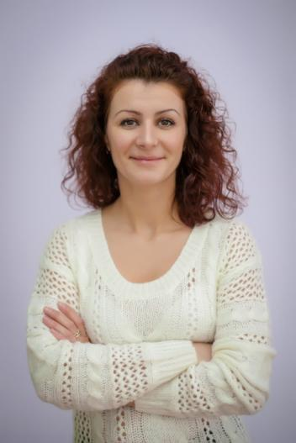
Государственное бюджетное дошкольное образовательное учреждение детский сад № 2 комбинированного вида Петродворцового района Санкт-Петербурга
Комплекс упражнений для работы с детьми дошкольного возраста c использованием
Тренажерно – информационной системы «ТИСА»
Подготовила:
Годынюк Галина Васильевна
Воспитатель

Slide 2
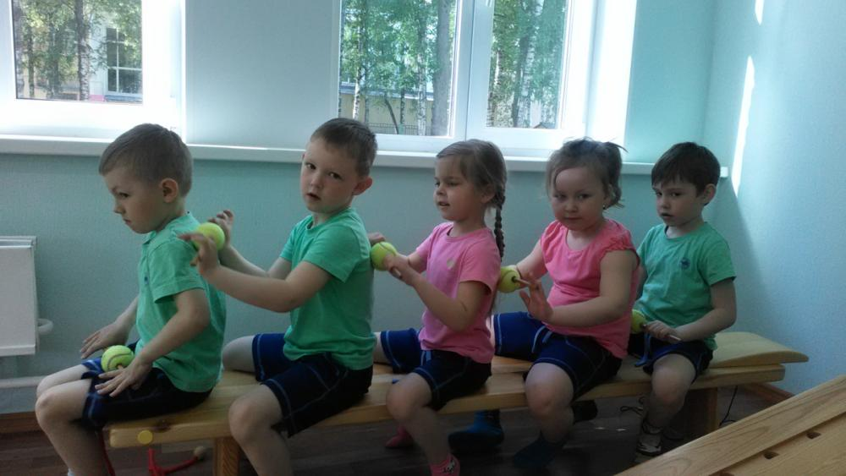
Виброскамейка с ММПБКП. Жесткий модуль – Виброскамейка предназначен для выполнения различных упражнений на животе, спине, скольжений, нормализует мышечный тонус, корректирует осанку.

Slide 3
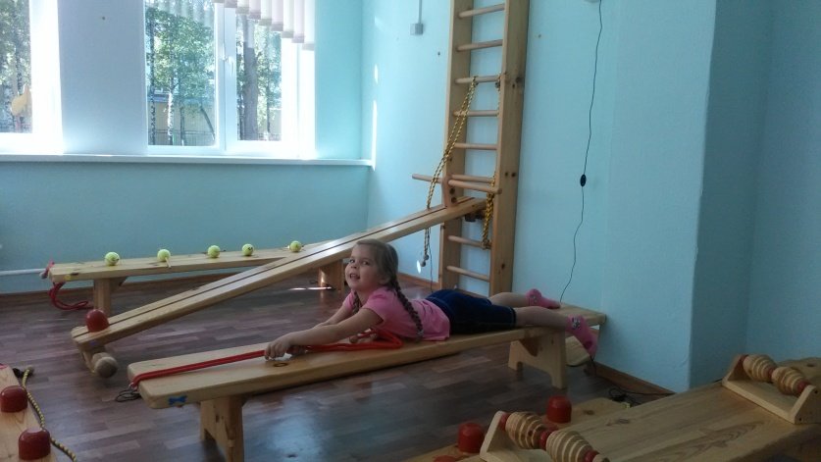
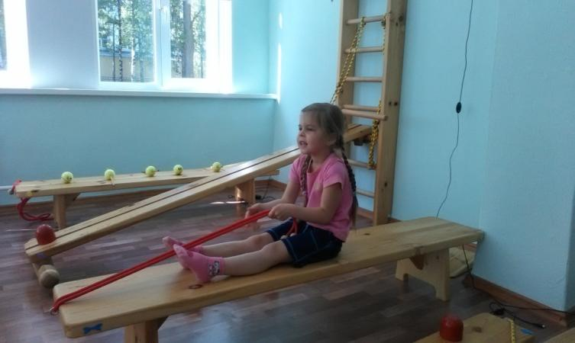
Упражнения на Виброскамейке
Скольжение лежа и сидя
Развивают силу плечевого пояса.

Slide 4
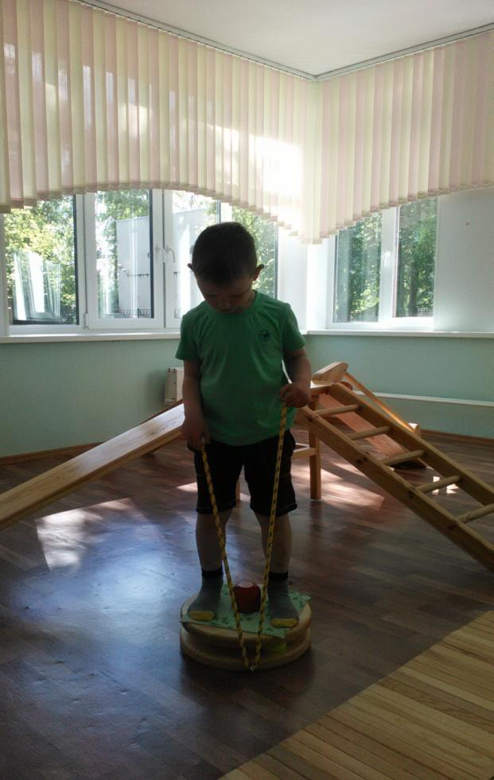
Вестибуплатформа с ММПБКП. Данное устройство предназначено для совершенствования вестибулярного аппарата при переносе веса тела вправо- влево, вперед-назад.

Slide 5
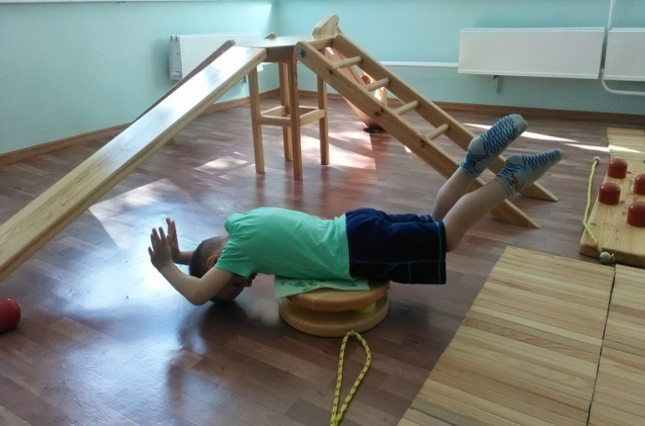
Упражнения на Вестибуплатформе
Лежа на вестибуплатформе поднять корпус вверх.
Упражнение укрепляет мышцы спины.
Стоя на вестибуплатформе поочередно поднимать ноги .
Стоя двумя ногами переносить вес тела вперед-назад.
Упражнение развивает вестибулярный аппарат.

Slide 6
Устройство для моделирования ситуаций, предотвращающих травматизм с ММПБКП. Данное устройство предназначено для улучшения координации и ориентации в пространстве, создания предпосылок, предотвращающих травматизм, для проработки передней, средней и задней частей стопы.

Slide 7
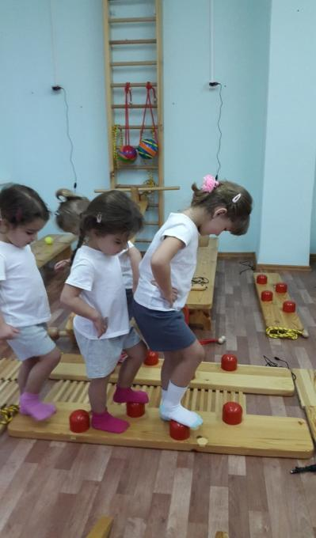
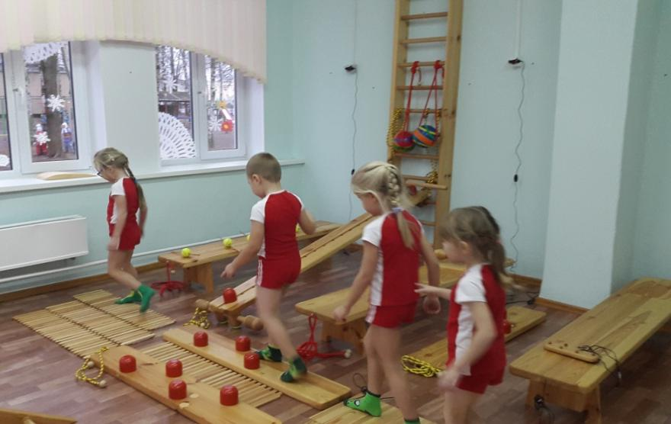
Упражнения на устройстве предотвращающих травматизм
Держась за канат пройти
по устройству: по шипам,
на пятках, на носках, между шипами, скользя ногой
между шипами вперед-назад.

Slide 8
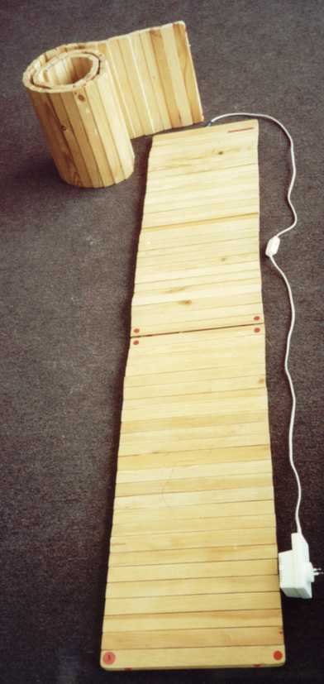
Вибродорожка с ММПБКП. Гибкий модуль предназначен для выполнения упражнений лежа и сидя. За счет гибкости конструкции обеспечивает контакт со всеми точками тела человека. Применяется для нормализации мышечного тонуса, расслабления после занятий.

Slide 9
Упражнения на вибродорожке

Slide 10
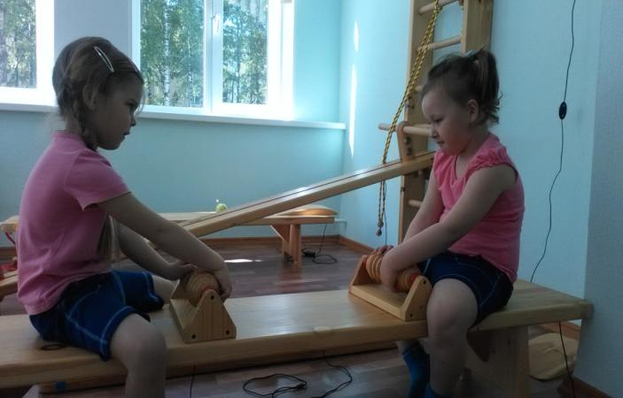
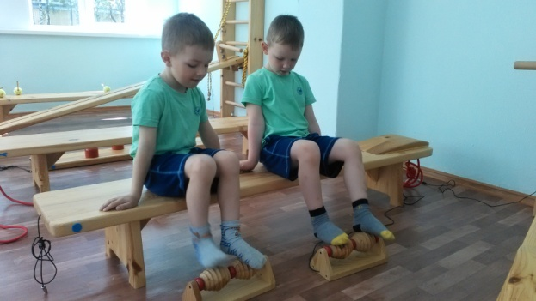
Катоактин с ММПК. Предназначен для проработки активных точек и сегментов стоп, рук и других звеньев тела, выполняются вращения валиков стопами или ладонями одновременно и попеременно. Также выполняются поглаживающие движения катоактином по зонам спины, рук, ноги, вдоль позвоночника для улучшения мелкой моторики, кровообращения, обменных процессов.

